Slide 1
МБДОУ детский сад № 127 г.Данилова Ярославской обл. ПРОЕКТ «Я ЗДОРОВЬЕ СБЕРЕГУ – САМ СЕБЕ Я ПОМОГУ!» Выполнили: Васильева О.Е. – воспитатель, инструктор по физ-ре Громова Г.Н. - воспитатель

Slide 2
Тип проекта – групповой, долгосрочный Участники проекта – дети средней и старшей группы, педагоги и родители

Slide 3
Актуальность проекта:
Здоровье нации является одним из главнейших показателей ее благополучия. От здоровья подрастающего поколения зависит будущее России. Ученые (Шарова Н.Н.,Чепель Т.Л., Свиридова В.А.) констатируют, что проблема сохранения и укрепления здоровья детей не теряет своей актуальности, а наоборот, становится более значимой, так как поколение наших детей рождается с ослабленным здоровьем и эта тенденция только растет. Поэтому очень важно особое внимание уделять здоровьесбережению, укреплению здоровья и развития физических качеств дошкольников..

Slide 4
ЦЕЛИ ПРОЕКТА
1.Формирование у дошкольников основы здорового образа жизни, добиваться осознанного выражения правил здоровьесбережения и ответственного
отношения как к собственному здоровью, так и здоровью окружающих.
2.Организация благоприятных условий для будущего формирования здоровой и физически крепкой личности, воспитания у детей созидательного отношения к
своему здоровью.

Slide 5
ЗАДАЧИ ПРОЕКТА
Формировать положительное отношение к здоровому образу жизни детей.
Воспитать желание у детей заботиться о своем здоровье и здоровье окружающих.
Развивать у детей потребность к двигательной активности.
Развивать потребность в выполнении профилактических упражнений и игр на занятиях и в режимных моментах.
Научить элементарным правилам ЗОЖ.
Дать знания об основах безопасности жизнедеятельности; о здоровье человека и способах его укрепления; о гигиене здоровья, о питании.

Slide 6
ОЖИДАЕМЫЕ РЕЗУЛЬТАТЫ
Овладение элементарными навыками сохранения и укрепления здоровья.
Желание детей заниматься спортом и вести здоровый образ жизни.
Улучшение показателей физического развития, эмоционального состояния детей.
Формирование у детей и родителей желания и стремления вести здоровый образ жизни.

Slide 7
ФОРМЫ РЕАЛИЗАЦИИ ПРОЕКТА
ЗАНЯТИЯ ПОЗНАВАТЕЛЬНОГО ЦИКЛА | ЗАНЯТИЯ ПО ПРОДУКТИВНОЙ ДЕЯТЕЛЬНОСТИ | ОЗДОРОВИТЕЛЬНЫЕ ПРОЦЕДУРЫ | ИГРЫ | РАБОТА С РОДИТЕЛЯМИ
валеология физкультурные занятия | аппликация лепка рисование констр-ние составление сказок | воздуншные ванны утренняя гимнастика пальчиковая гимнастика игровой самомассаж дыхательная гимнастика психогимнастика гимнастика после сна «дорожки здоровья» | дидактические подвижные сюжетно-ролевые развивающие театральные игры ТРИЗ | консультации родительское собрание памятки папка-передвижка анкетирование совместная деятельность
ТЕМАТИЧЕСКИЕ БЛОКИ: «Витамины и полезные продукты. Культура питания» «Овощи и фрукты – полезные продукты» «Личная гигиена» «Королева – зубная щётка» «Я такой!» «Ребёнок и его здоровье» «Будем спортом заниматься» «Солнце, воздух и вода – наши лучшие друзья!»

Slide 8
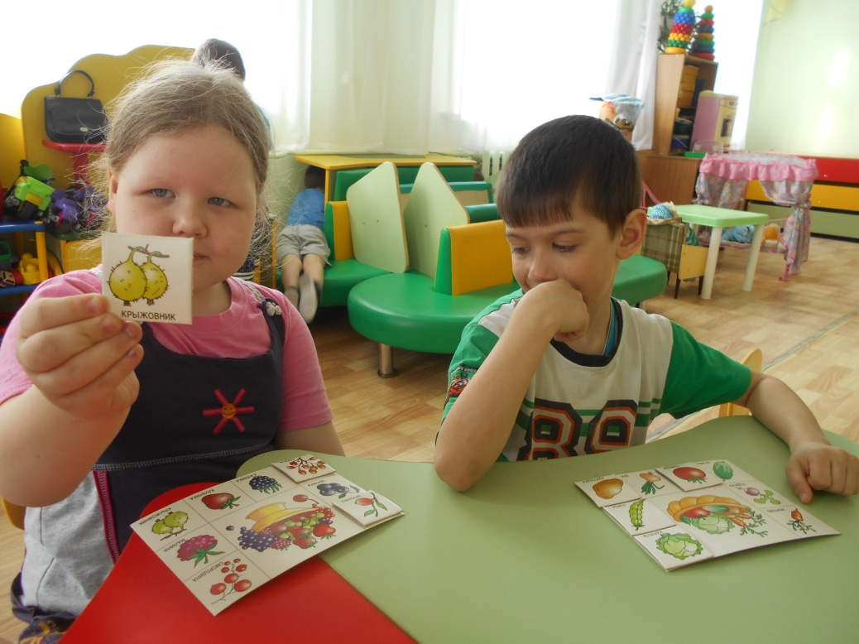
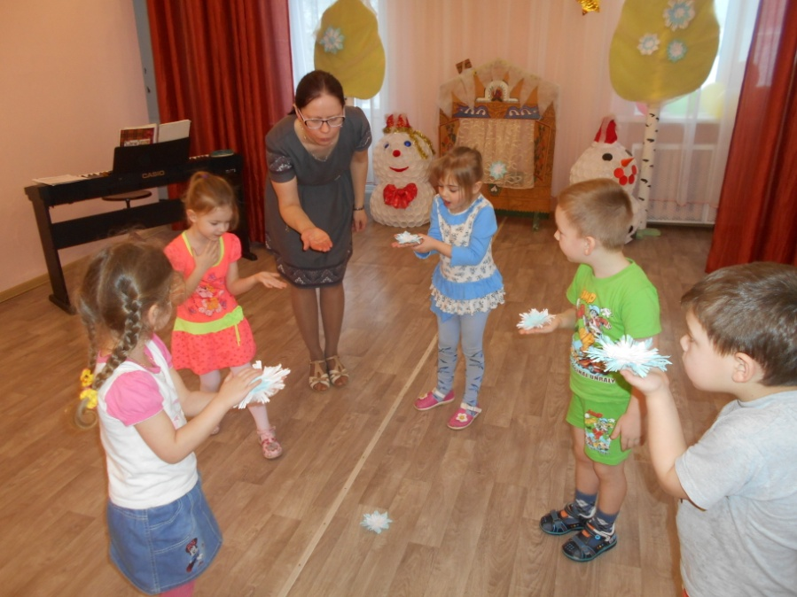
ФОТОАЛЬБОМ

Slide 9
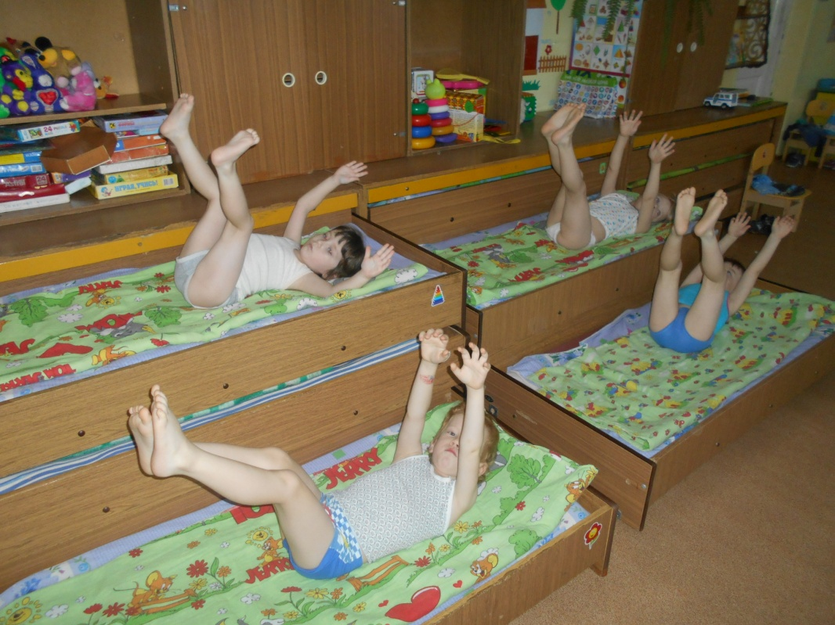
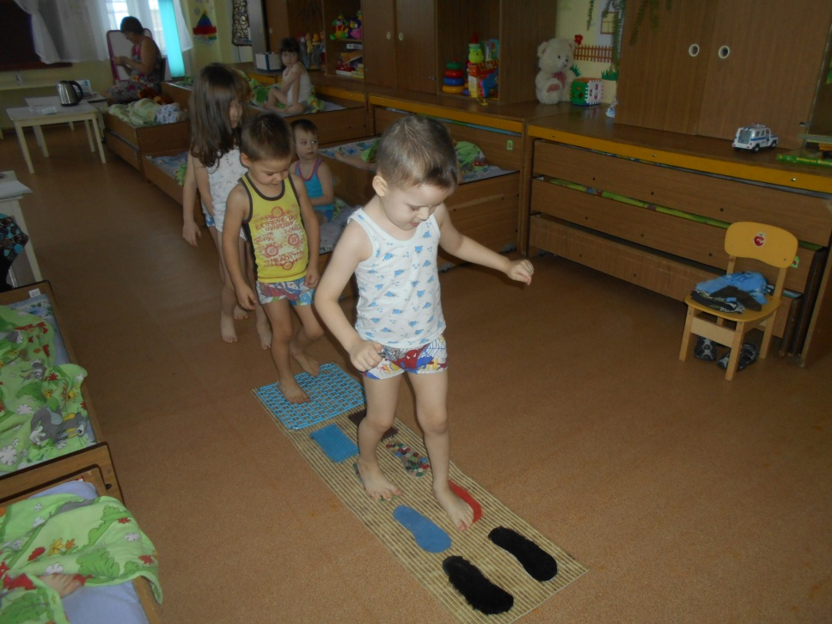

Slide 10
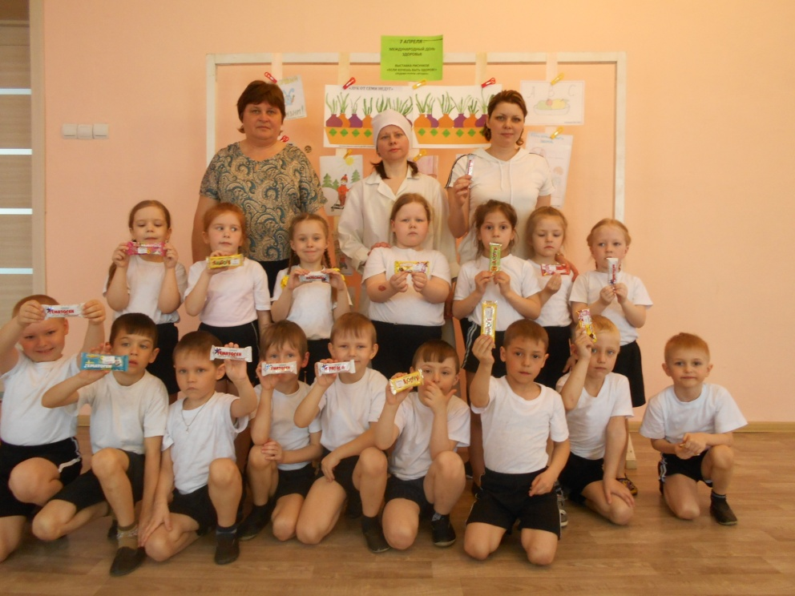
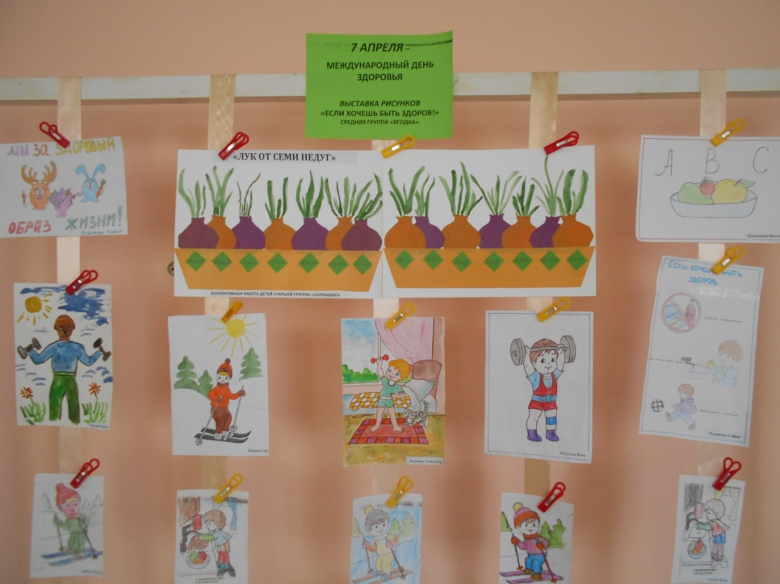

Slide 11
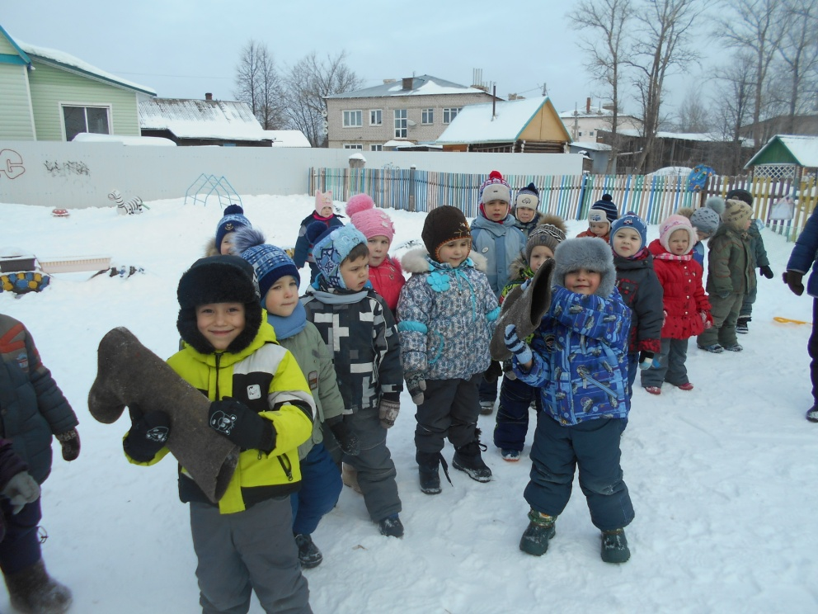
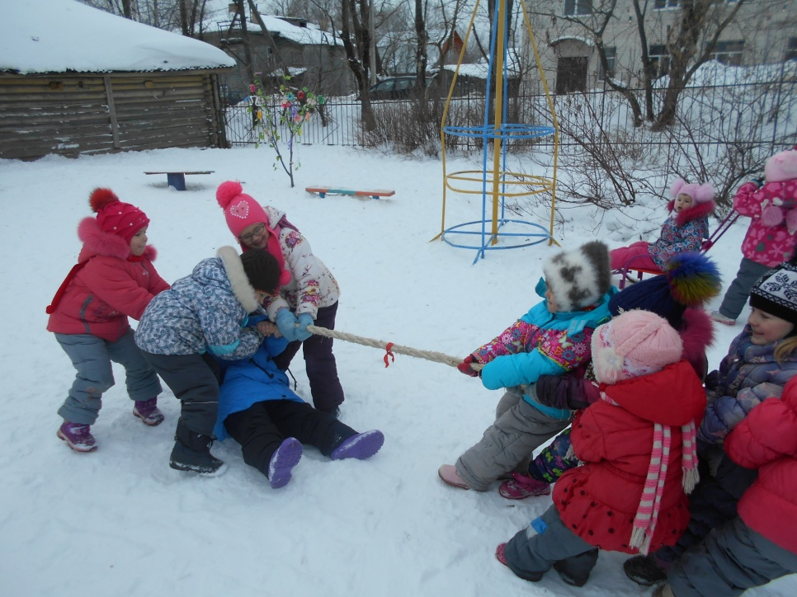

Slide 12
Вывод
В процессе реализации нашего проекта мы достигли следующих результатов:
Сформировалось понятие о том, что необходимо заботится о своем здоровье, бережно относится к своему здоровью и к здоровью своих близких, вести здоровый образ жизни.
Дети стали более подвижными ловкими, гибкими, активными, выносливыми.
У детей появился интерес к физическим упражнениям, к закаливанию, к активному и здоровому образу жизни.
Установились партнерские отношения ДОУ с родителями в вопросах воспитания и укрепления здоровья детей.

